Slide 1
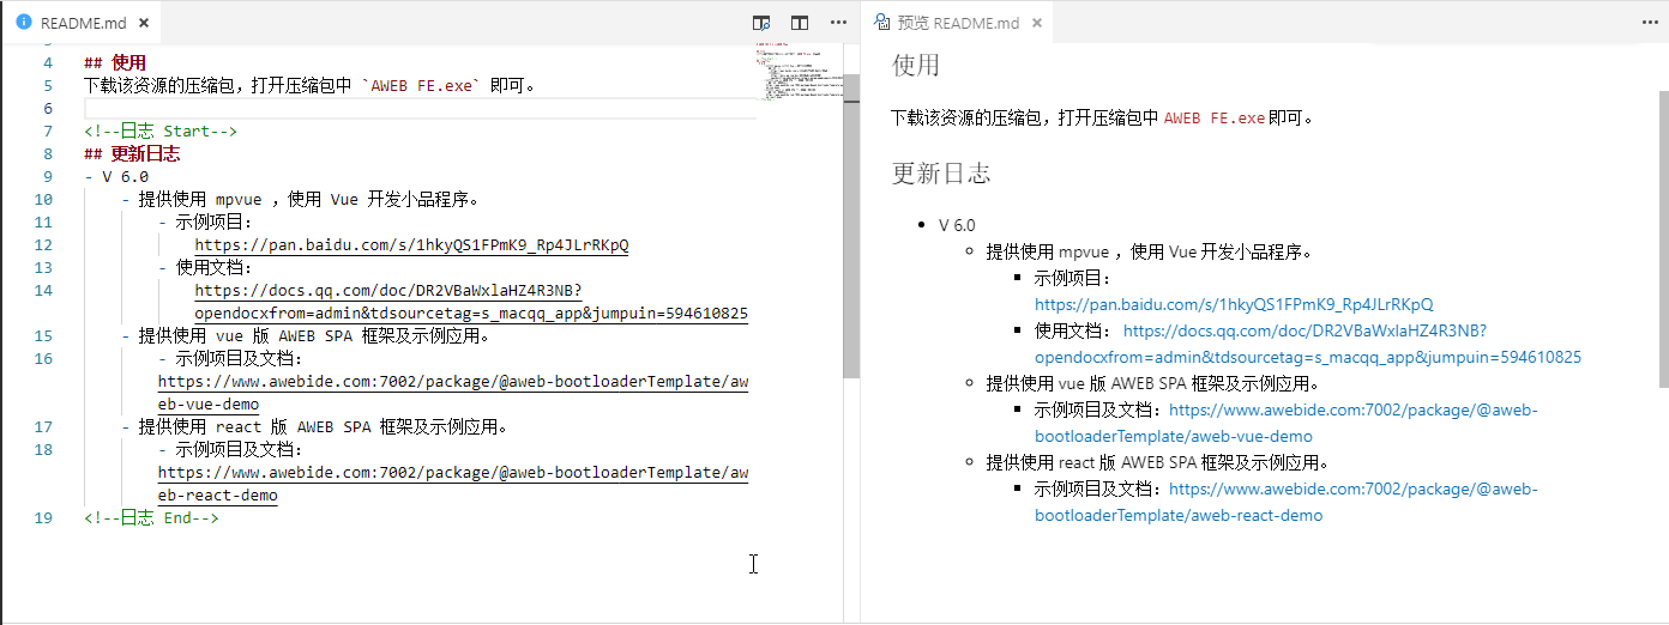

Slide 2
Readme.md 关联日志
脚手架、内容任务逐步嵌入到资源市场的Issue 功能；
任务管理系统可以读取 Issue 功能显示；
每个组件、插件需要添加更新日志模块，AUI2 打包后，上传到 资源市场进行版本管理，并读取组件、插件版本，加入到package.json 的deps 中；
资源市场提供邮箱发布订阅功能，AUI2 每次打包更新后，向指定到邮箱；

Slide 3
AUI2 Readme.md 格式
脚手架更新日志
Vx.x.x
更新或修复功能；
内容更新日志
xxx-Vx.x.x（组件名称-V组件版本）
读取组件的更新日志，将 <!—日志 Start-->…<!—日志 End--> 加入到readme.md 中

Slide 4
资源市场
登录
Star
Issue
跟任务管理系统联动（ATMS2）
新建issue发送给对应作者，等待答应；
进度、回复在issue中体现，发送邮件给对应的人；
Close由答应的人由选择的管理员或发起issue的人关闭；
资源更新发给star的人邮件；

